Slide 1



TEAM PROJECT
팀 프로젝트
PRESENTATION

Slide 2
목차
01
프로젝트 개요
05
스토리보드 및 목표
02
팀 구성원 소개
06
프로젝트 과정
03
프로젝트 진행일정
07
프로젝트 자체평가
04
사전 조사

Slide 3
01
프로젝트 개요
프로젝트의 주제
밀키트 쇼핑몰 사이트
최근 1인 가구의 증가와 더불어, 빠르고 간편하면서도
맛있는 식사를 원하는 소비자들이 많아졌습니다.
소비자를 중심으로 밀키트 상품을 보다 더 쉽고 간편하게 탐색하고 주문할 수 있는 웹 기반 플랫폼으로 밀키트 전문 쇼핑몰을 기획하게 되었습니다.

Slide 4




02
팀원 소개
박영선
김민지
장은아
이한진
팀 리더
백엔드
백엔드
프론트
프론트엔드 개발 총괄
React 기반 UI 개발
사용자 경험 중심의 화면 구성
화면 설계
서버 로직 개발
REST API 설계
PPT 제작 전담
백엔드 개발 총괄
REST API 설계 및 데이터베이스 연동 구현
React 기반 UI 개발 데이터베이스 설계

Slide 5
03
프로젝트 진행 일정
1차
2차
3차
4차
사전조사
스토리보드 작성 및 DB설계
프로젝트 시작
마무리작업
및 발표
벤치마킹 사이트 수집,
관련회사 조사
스토리보드를 통해
회의 진행 및 DB구성
백엔드 & 프론트엔드
프로그래밍
테스트 후
PPT작성 및 발표준비

Slide 6
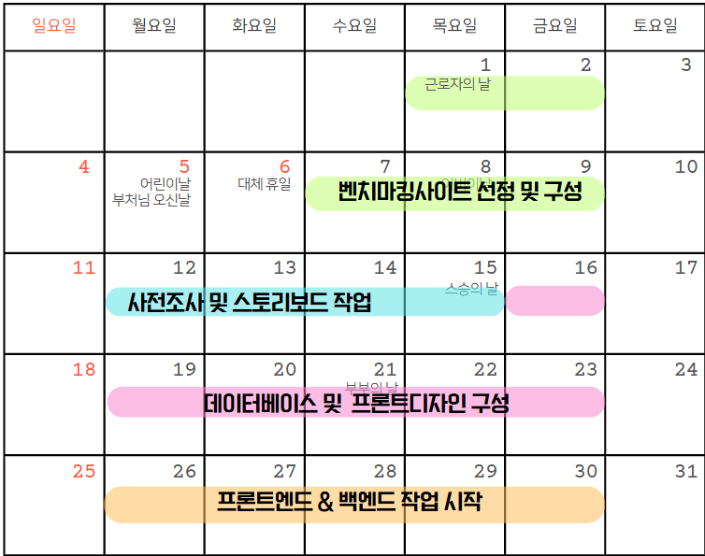
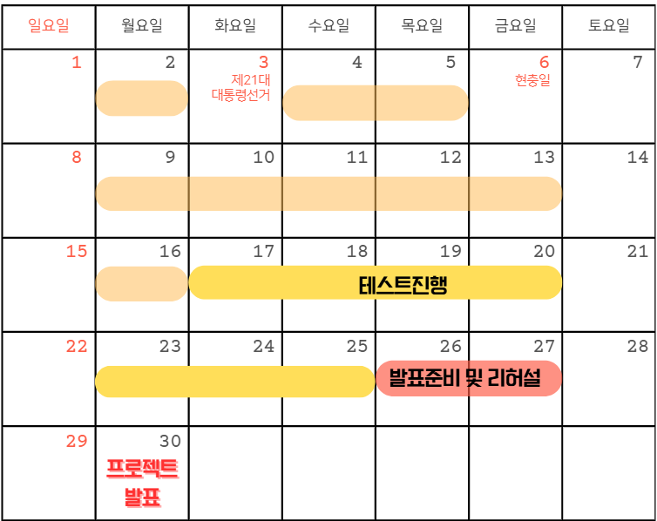
03
프로젝트 진행 일정
5월
6월
5월

Slide 7
04
사전 조사
목표시장 분석
최근 간편식 수요가 급증하며 밀키트시장은 지속적인 성장을 보임
대부분의 밀키트는 오프라인 매장 또는 종합몰(마켓컬리,오아시스)에 입점 형태로 존재하며, 전문적으로 밀키트만을 다루는 독립 온라인 쇼핑몰은 드뭄
사용자들이 보다 더 편하고 다양한 밀키트 상품을 비교,검색하고 자신의 취향에 맞는 제품을 편리하게 선택할 수 있는 전용플랫폼에 대한 필요성을 느낌

Slide 8
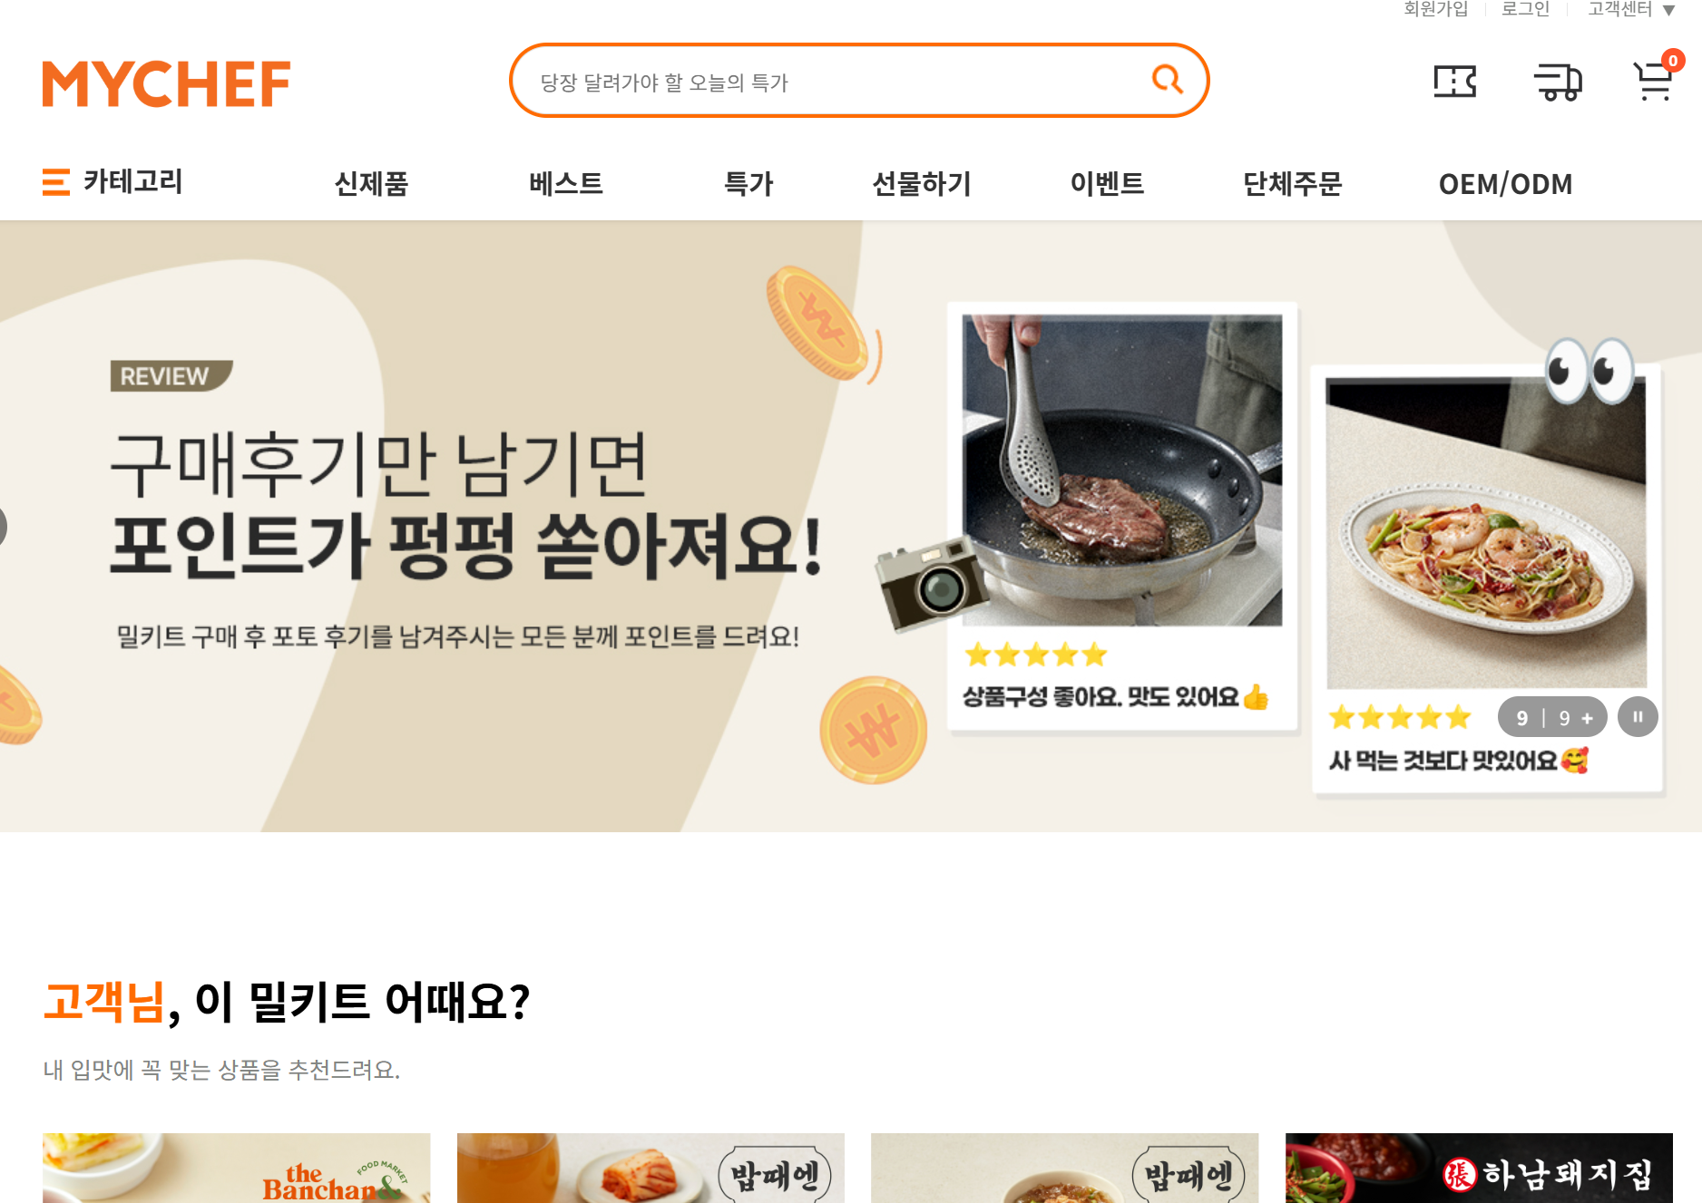
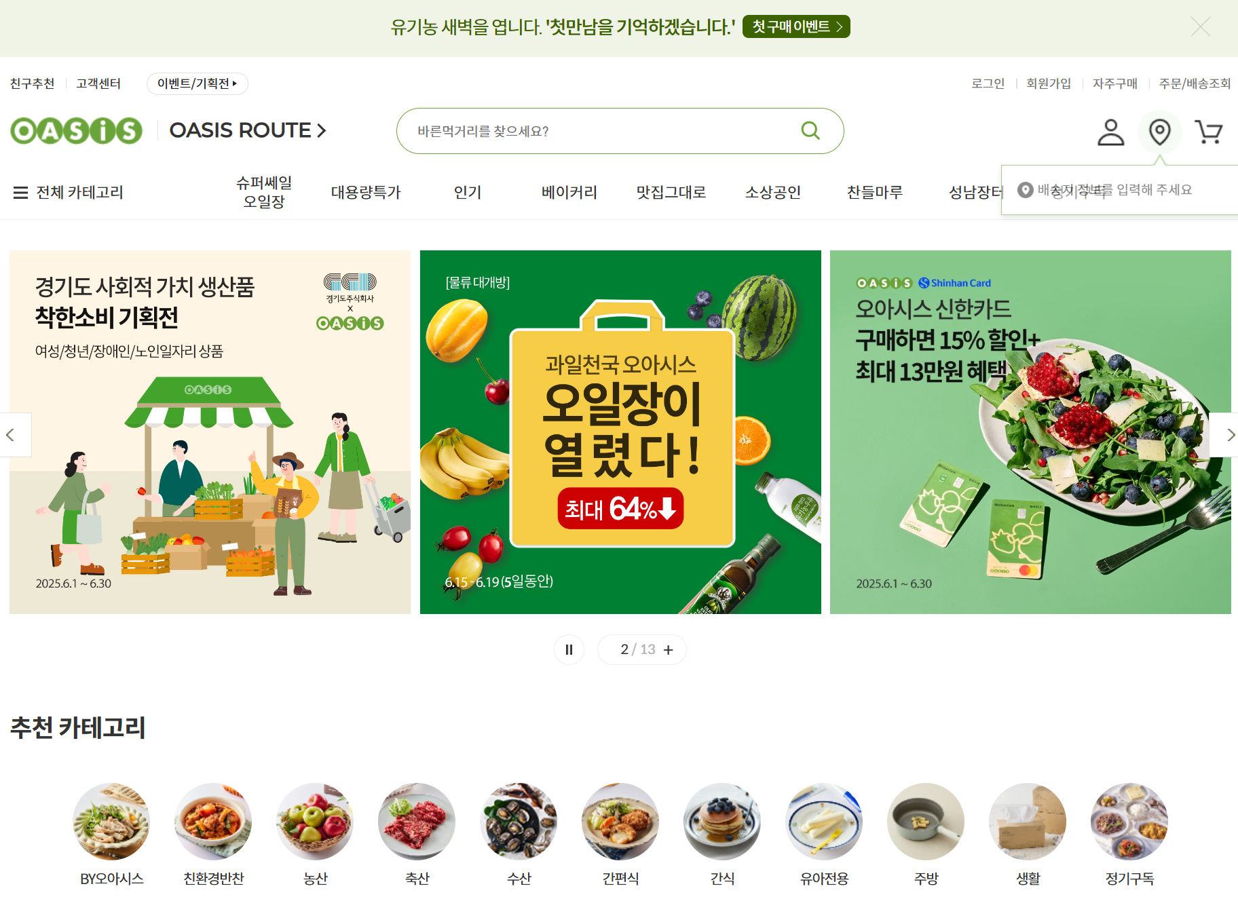
04
벤치마킹
벤치마킹 사이트 선정 이유
ㆍ마이셰프 (MyChef)
－메인페이지 UI가 직관적이고 가독성이 뛰어나 사용자 편의성이 우수함
－상품을 카트에 담고 결제까지 진행하는 과정이 간단하고 명확하여 사용자 흐름이 좋음
ㆍ오아시스 (Oasis)
－마이페이지가 깔끔하게 구성되어 있어 정보 확인이 용이함
－상품 상세페이지에 확대 보기 등 기능이 잘 구현되어 있어 상품 정보 전달력이 뛰어남
－전체 메뉴 구성과 UI 디자인이 체계적이고 사용성이 높음

Slide 9
05
일반회원의 요구사항 및 구현
사용자의 요구사항
구현내용
사용자는 회원가입 / 로그인 (소셜 로그인 포함) 기능을 원한다.
비밀번호 재발급 및 회원 정보 수정 기능을 원한다.
상품 목록 조회 및 상세 조회 기능을 원한다.
상품 검색 기능과 함께, 장바구니 담기 / 삭제 / 주문 기능을 원한다.
찜 목록 및 최근 본 상품 확인 기능을 원한다.
배송지 관리 및 기본 배송지 설정 기능을 원한다.
마이페이지에서 주문 및 취소 내역 확인 기능을 원한다.
QnA 작성 및 확인 기능을 원한다.
리뷰 작성 및 쿠폰/포인트 확인 및 적용 기능을 원한다.
회원가입 / 로그인 비밀번호재발급 회원정보수정 상품 목록 및 상세 조회 (기능별 정렬) 주문,취소가능 상품검색 장바구니 담기 / 삭제 / 주문 찜 목록 및 최근 본 상품 확인 배송지 관리 및 기본배송지 설정 마이페이지에서 주문/취소 내역 확인 QnA 작성 및 확인 리뷰 쿠폰/포인트 확인 및 적용

Slide 10
05
관리자의 요구사항 및 구현
관리자의 요구사항
구현내용
상품 등록, 수정, 삭제 등 상품 CRUD 기능이 필요하다.
회원 정보 조회 등기능이 필요하다.
사용자 문의(QnA) 목록 확인 및 답변 등록 기능이 필요하다.
주문 내역 확인 및 주문 상태(예: 배송전, 배송완료) 관리 기능이 필요하다.
쿠폰 및 포인트 설정과 관리 기능이 필요하다.
리뷰 내역 확인 기능이 필요하다.
상품CRUD 회원정보관리 및 조회 문의(QnA) 목록 확인 및 답변 주문 내역 확인 및 상태 관리 쿠폰/포인트 설정 관리 리뷰내역 보기

Slide 11
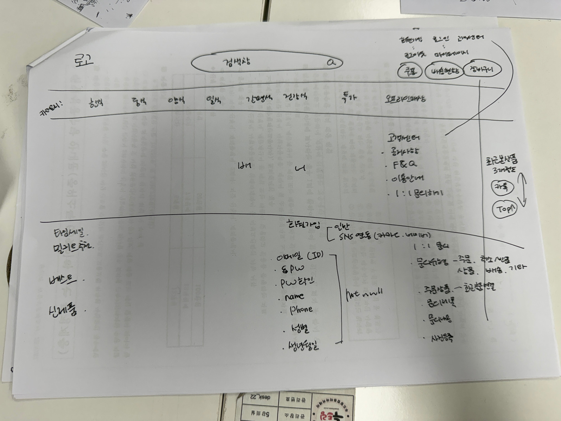
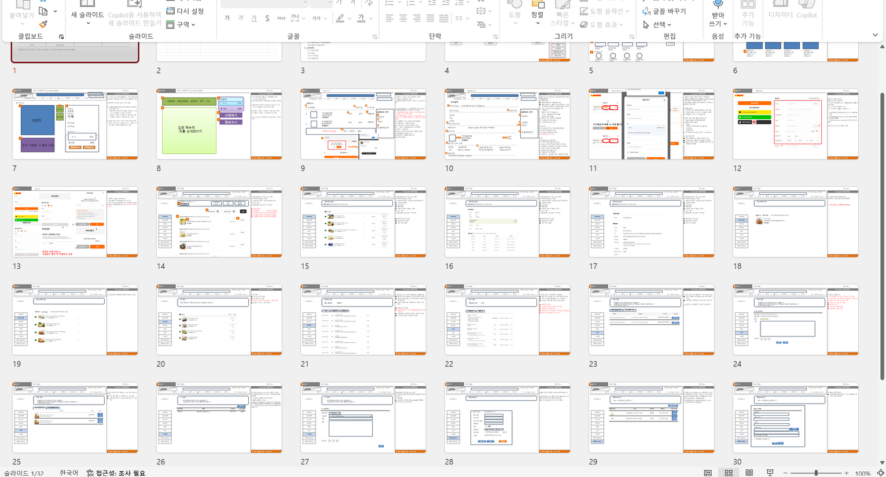

대본
프로젝트 초기에 벤치마킹할 쇼핑몰 사례가 있었지만, 진행하면서 수정이 필요한 부분이 생길 것을 고려해 우리 팀만의 흐름을 시각화하고자 스토리보드를 제작했습니다.
각 파트의 기능과 구조를 더 심플하고 명확하게 정리했으며, 팀원 간의 의견을 반영해 한눈에 이해되는 화면 구성을 목표로 했습니다.
실제로 회의 때마다 스토리보드를 함께 보며 소통한 덕분에 이해도와 협업 효율이 크게 향상되었습니다.
05
스토리보드
본격적인 진행에 앞서 프로젝트 흐름의 시각화
변경사항에 대한 유연한 대처 가능
팀원간의 원활한 소통

Slide 12
05
시스템 구조 정의서 (일반회원)
회원가입
로그인
상품리스트
상품 검색
상품
상세페이지
비밀번호재발급
쿠폰다운로드
회원정보수정
찜
장바구니
1대1문의
리뷰작성
구매
배송지관리
포인트/쿠폰 사용내역
주문취소

Slide 13
05
시스템 구조 정의서 (관리자)
로그인
1대1문의 관리 및 리뷰관리
회원정보관리
상품CRUD
쿠폰/포인트
발행 및 관리
주문내역관리

Slide 14
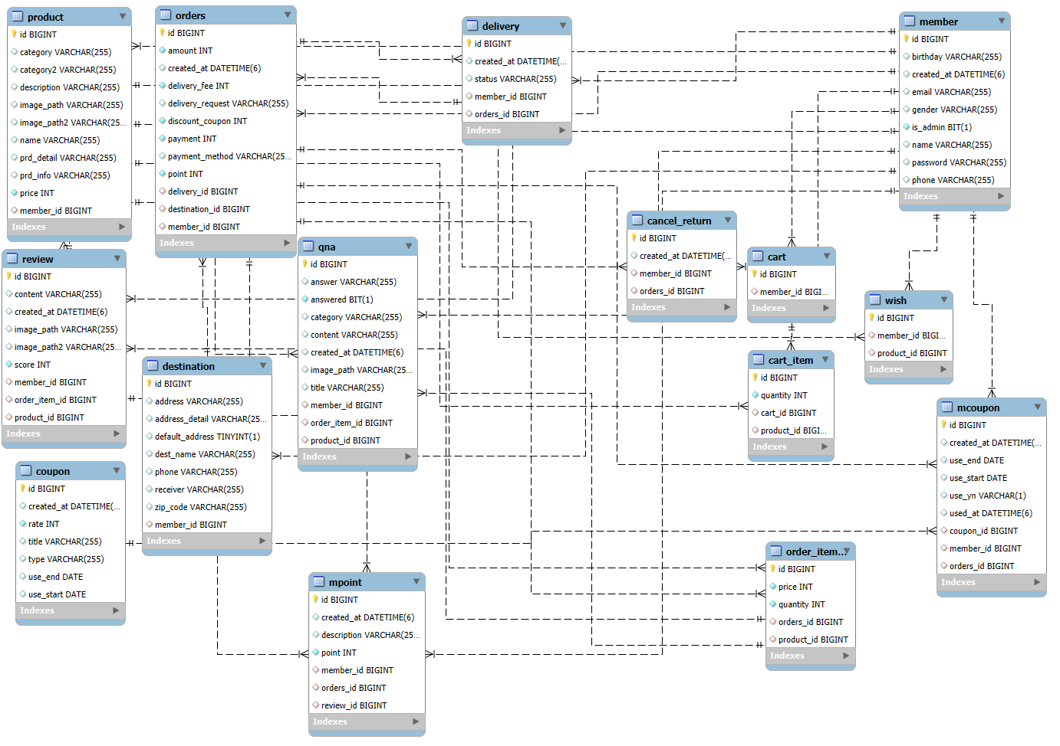
05
데이터베이스

Slide 15
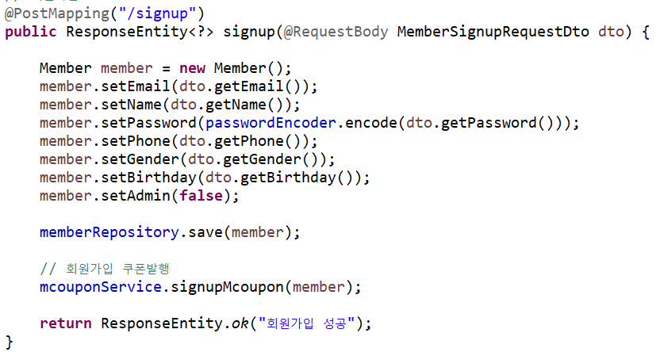
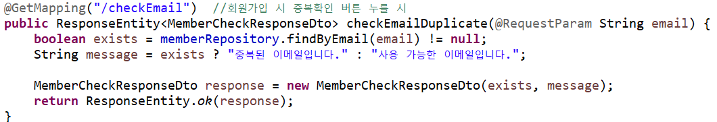
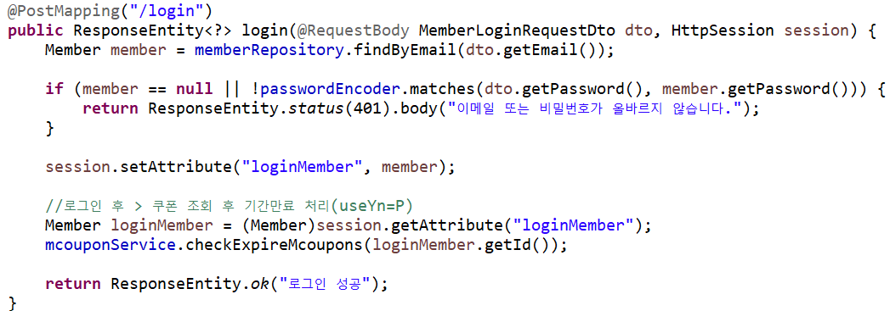
06
Member
사용자의 회원정보를 받아 DB에 직접 저장하고, 회원가입 기념 쿠폰을 발행.
회원가입 시 이메일 중복 체크검증.
이메일/비밀번호 검증 후 세션에 사용자 저장 + 쿠폰 만료여부 확인 처리.

Slide 16
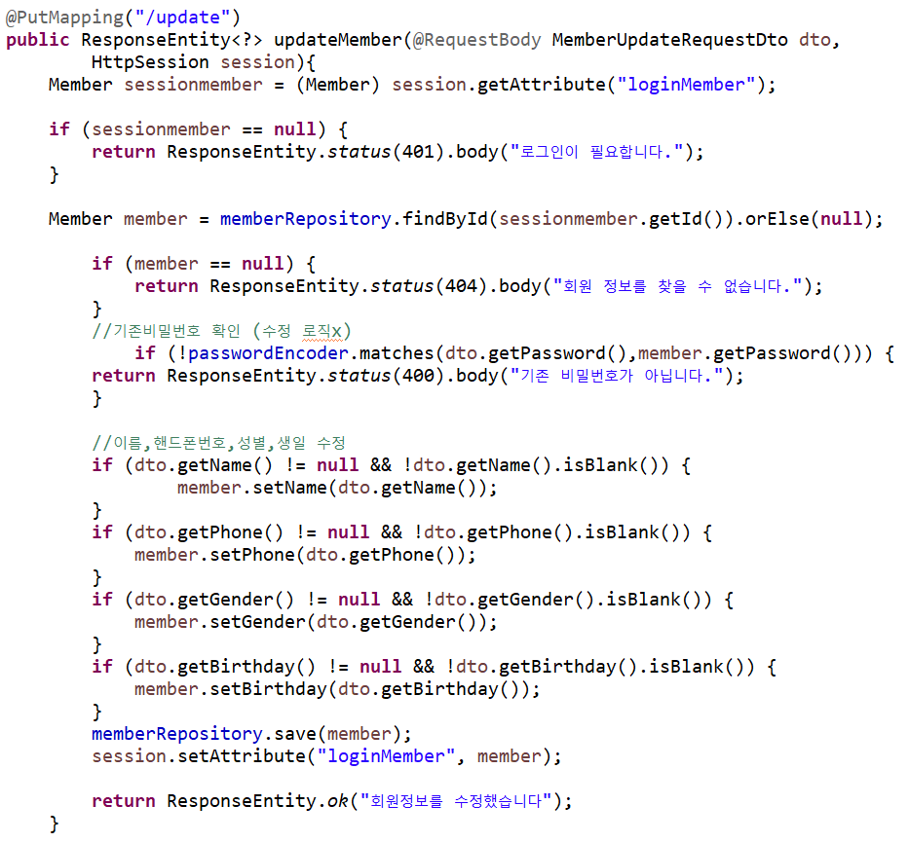
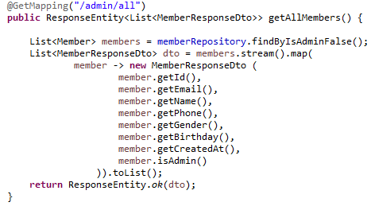
06
Member
세션 기반 사용자 인증＆ 조건부 필드 수정 후 DB 저장
비밀번호 재확인을 통해 보안 강화
관리자 인증 필수 / 관리자만 접근 가능 / 일반회원정보 리스트

Slide 17
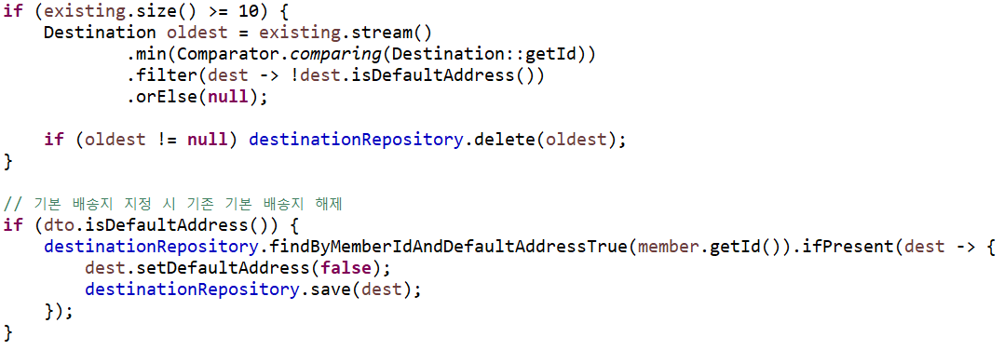
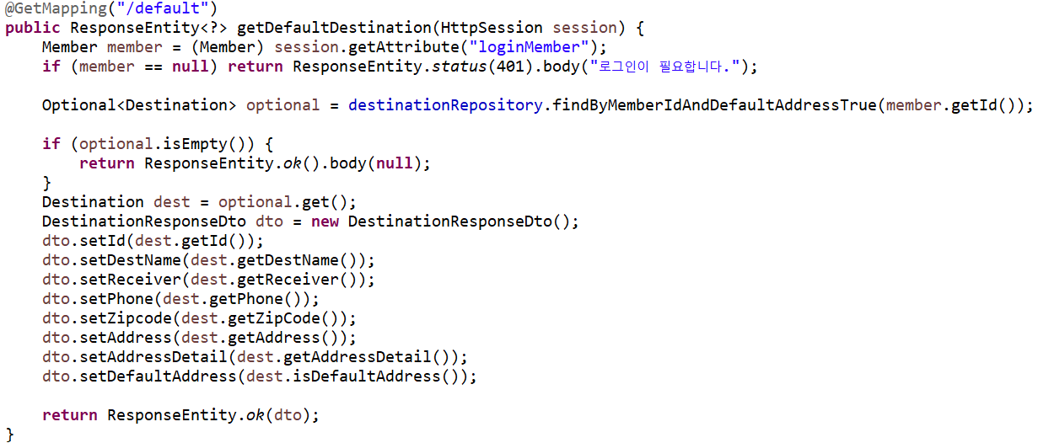
06
Destination
주문/결제 시 가장 먼저 표시되는 기본 배송지를 반환하는 API
배송지 최대 10개 제한 기본 배송지는 단 하나만 존재하도록 자동 관리
기본 배송지 변경 시 기존의 기본 배송지를 자동 해제
기본 배송지는 실수로 삭제되지 않도록 제한 처리

Slide 18
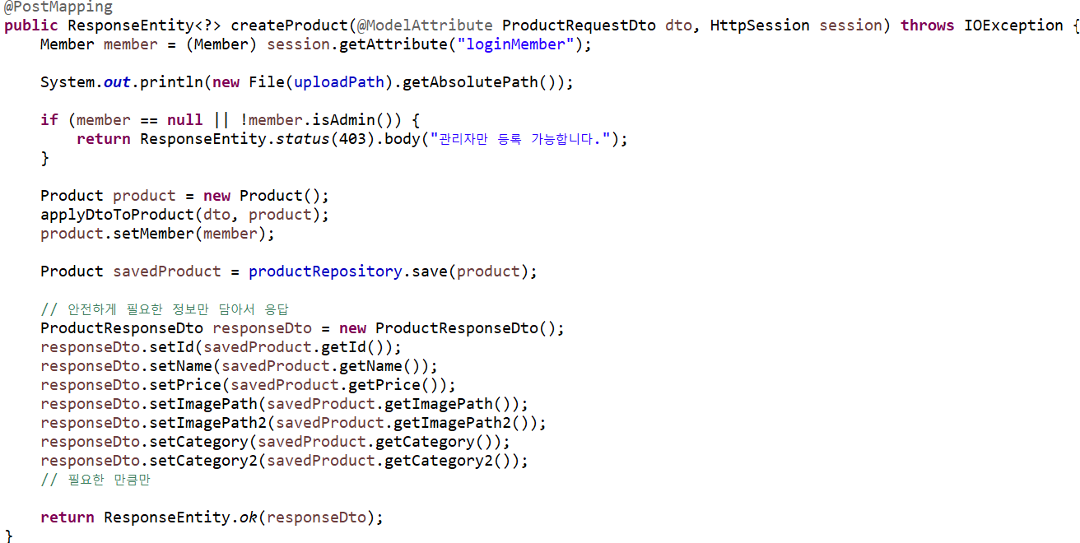
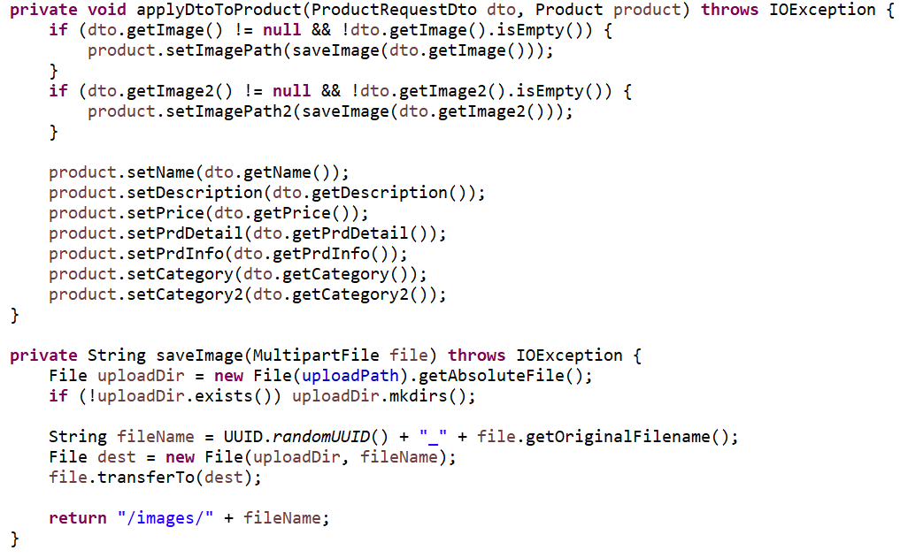
06
Product
관리자 확인 → DTO로부터 상품 생성 → DB 저장 및 응답 DTO 구성
이미지 업로드 시 UUID로 파일명을 생성하여 경로에 안전하게 저장 처리

Slide 19
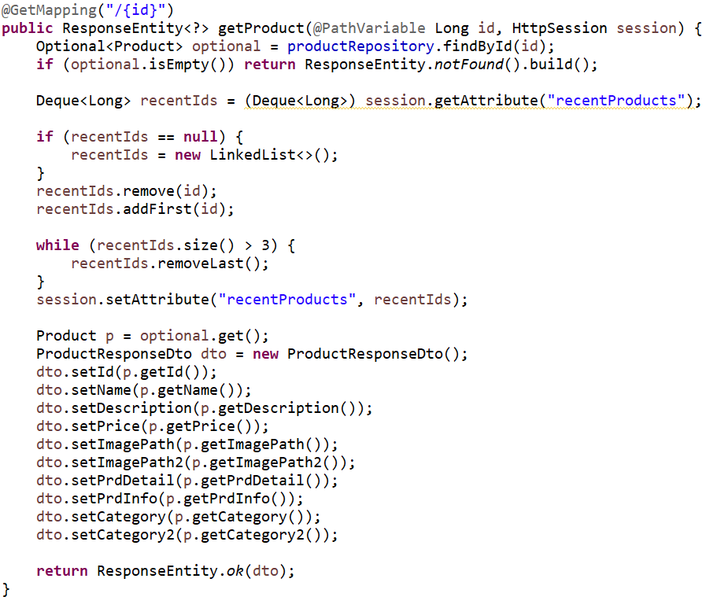
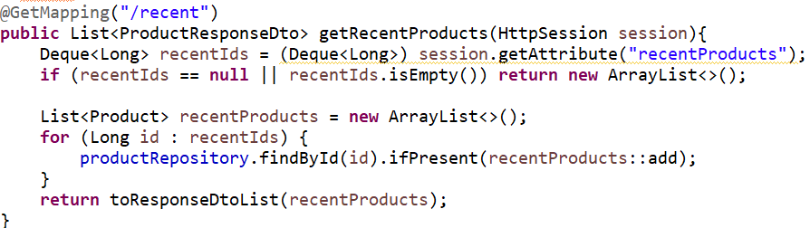
06
Product
사용자의 상품 상세 조회 → 최근 본 목록 저장
최근 본 상품 ID 목록을 기반으로 리스트 조회하여 UI에 출력

Slide 20
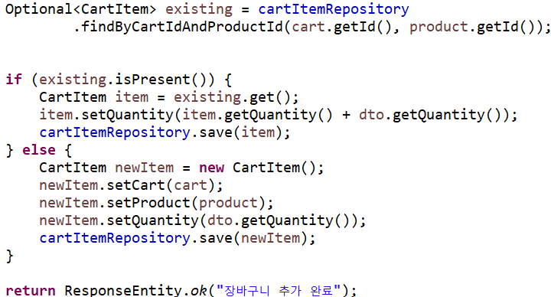
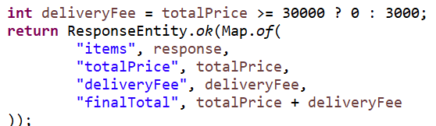
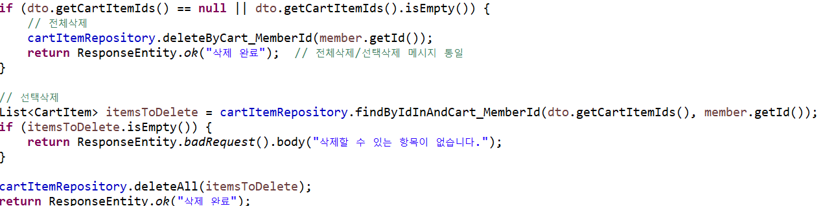
06
Cart
장바구니에 동일 상품이 있을 경우 수량만 증가, 없으면 새로 추가.
3만 원 이상 구매 시 무료 배송, 미만은 3천 원 부과.
cartItemIds 없으면 전체삭제, 있으면 선택 삭제 처리.

Slide 21
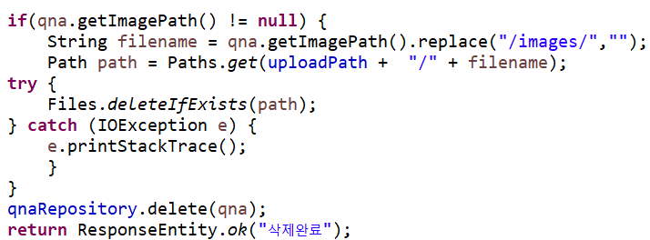
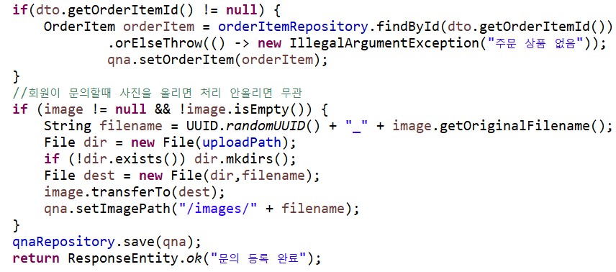
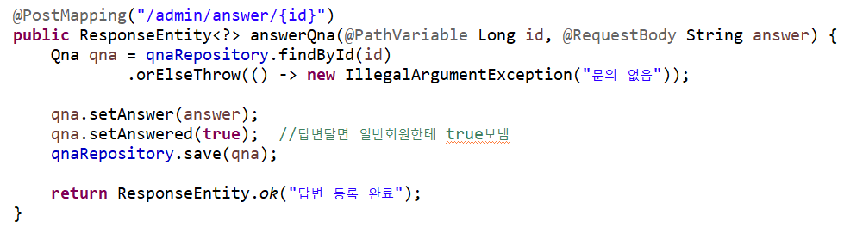
06
Qna
주문상품의 문의면 주문상품과 연결 , 주문상품과 관련없으면 무관
문의 시 사진업로드 가능, 문의삭제 시 이미지까지 삭제(DB뿐 아니라 파일 시스템 정리도 병행)
관리자는 특정 문의글에 답변 작성 가능, 답변 작성 시 일반회원은 답변완료 상태 확인 가능

Slide 22
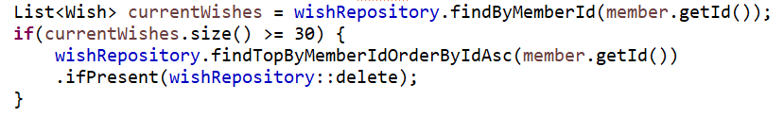
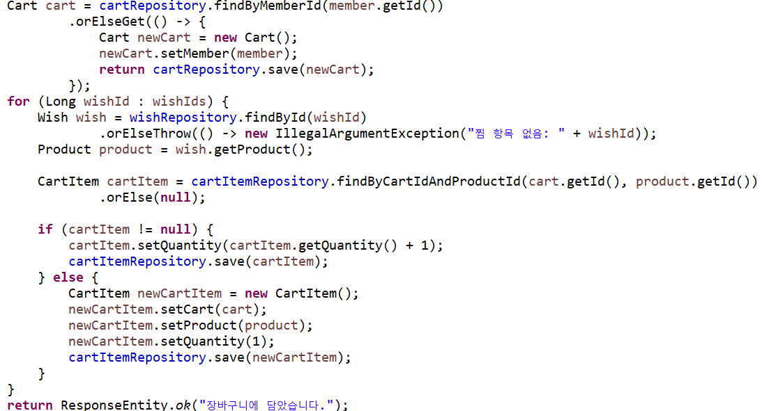
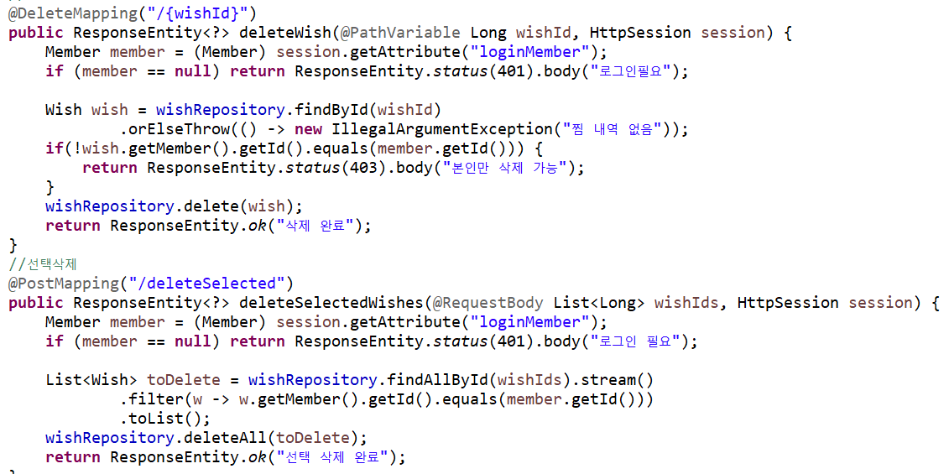
06
Wish
사용자가 찜한 상품이 30개를 초과할 경우
→ ID가 가장 오래된 항목을 자동으로 삭제하여 찜 목록을 유지세션 기반 사용자 인증
찜 목록에 있는 상품을 장바구니로 이동, 장바구니에 동일한 상품이 있을 시 수량만 증가
찜 목록의 상품 단일삭제와 선택삭제 가능

Slide 23
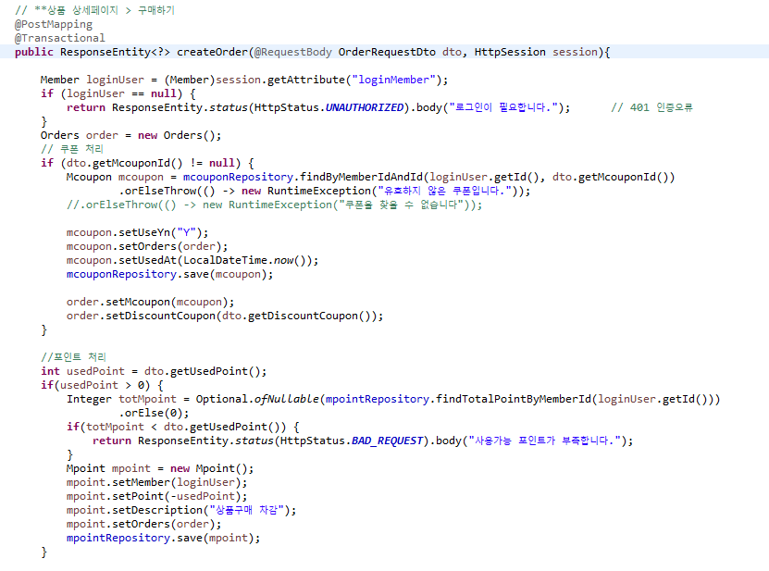
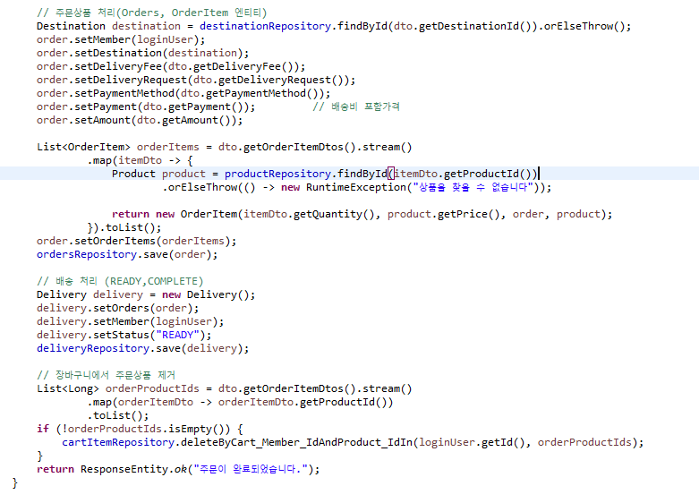
06
Order_1
상품구매시 쿠폰, 포인트적용, 주문, 배송, 장바구니 처리에 대해 트랜젝션 처리.
Httpsession을 통해 로그인 세션으로 인증 검증.

Slide 24
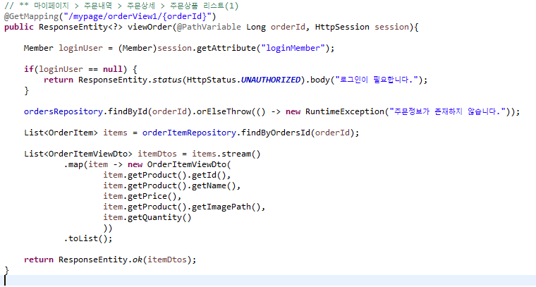
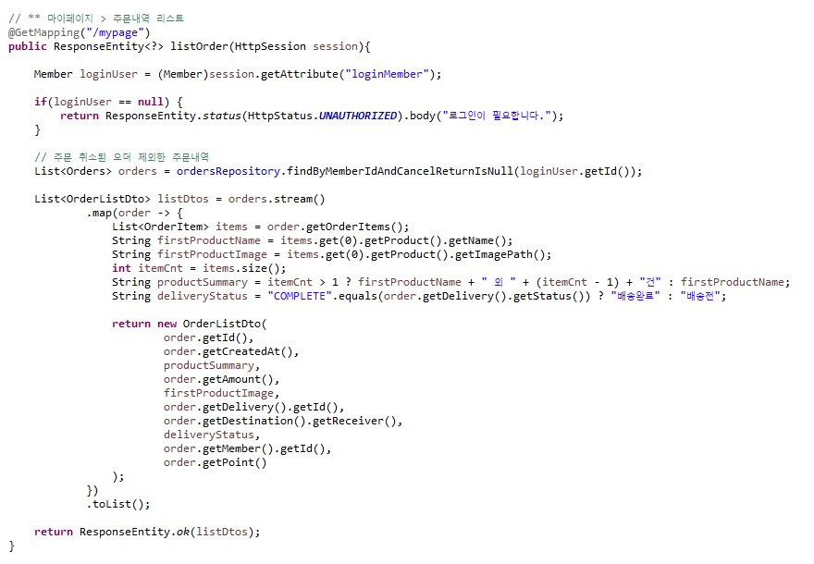
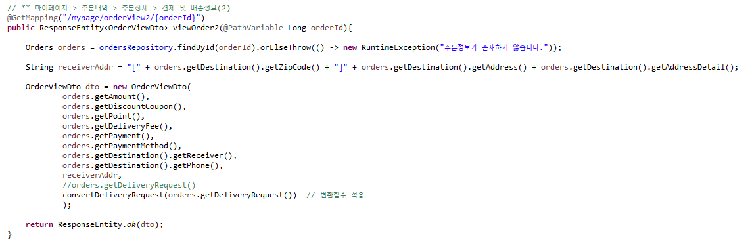
06
Order_2
관리자 및 사용자 주문내역 조회 (주문취소 내역 제외)

Slide 25
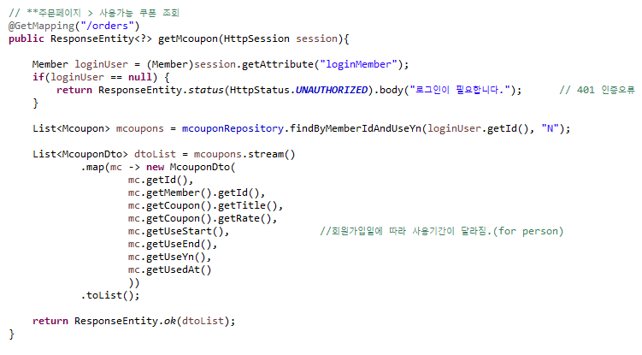
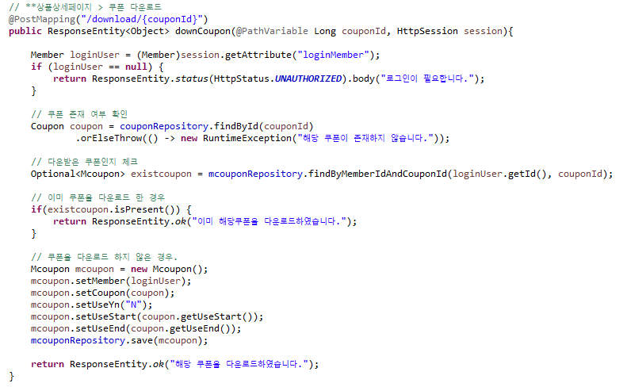
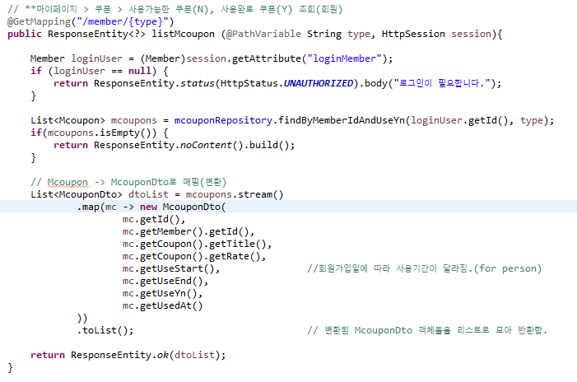
06
Coupon
Optional를 사용해 예외없이 안전하게 처리.
Status 코드를 명확히 구분하여, RESTful API 원칙을 준수.
DB에서 받은 엔티티를 그대로 반환하지 않고, 필요한 형식에 맞춰 가공하여 dto로 반환.

Slide 26
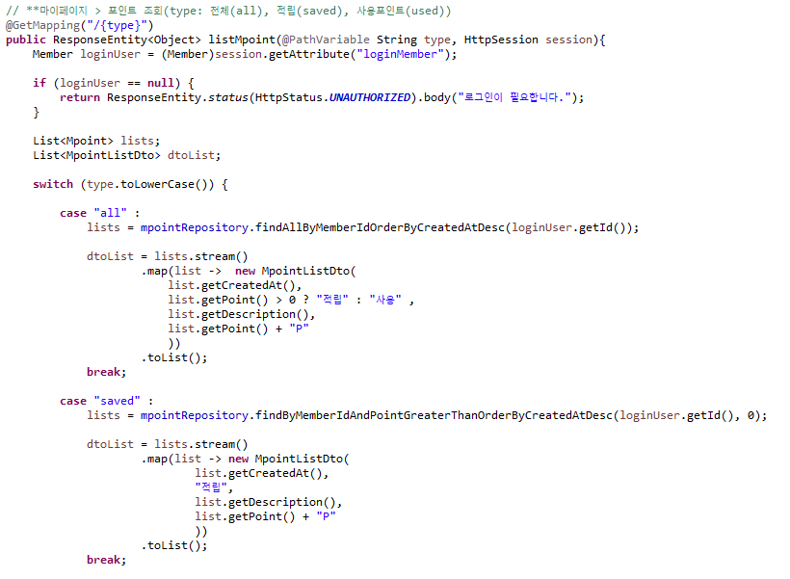
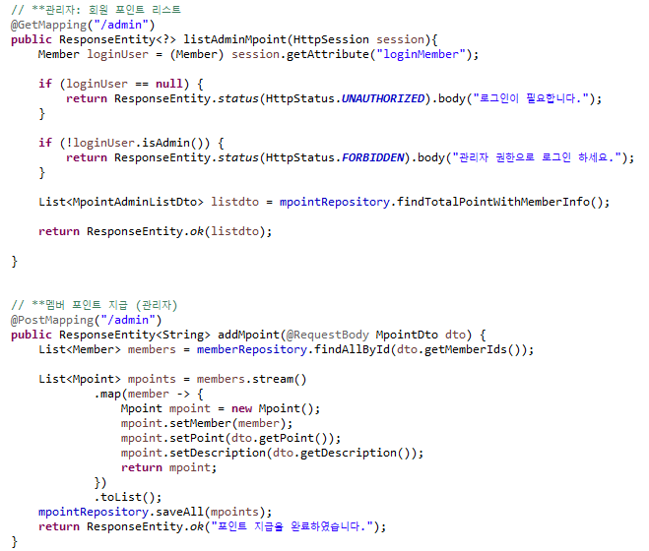
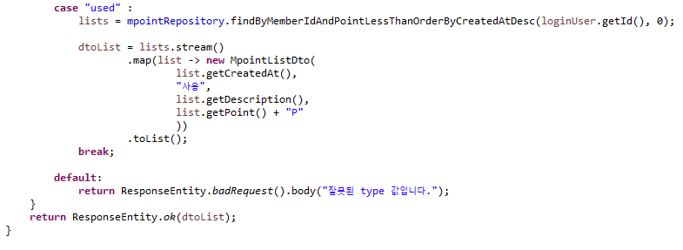
06
Point
회원 포인트 (적립/사용내역) 관리.
사용자 마이페이지에서 사용자 포인트 내역 및 총 보유포인트 조회 가능.
관리자는 회원별 포인트 지급 및 일괄지급 , 전체 회원 포인트 조회 가능.

Slide 27
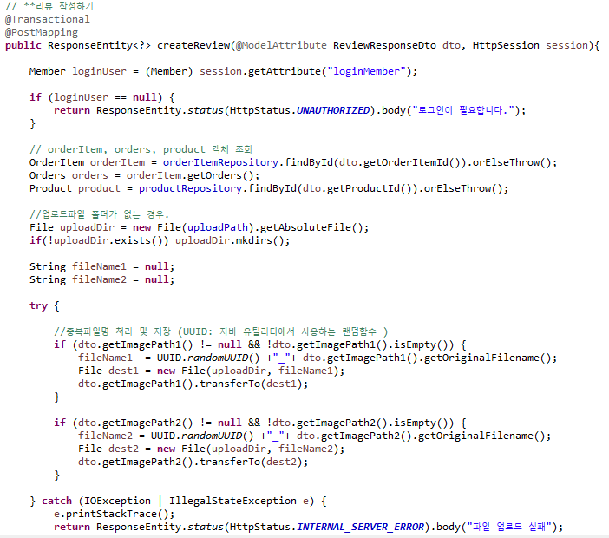
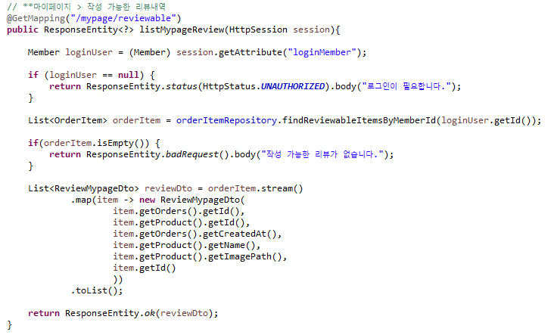
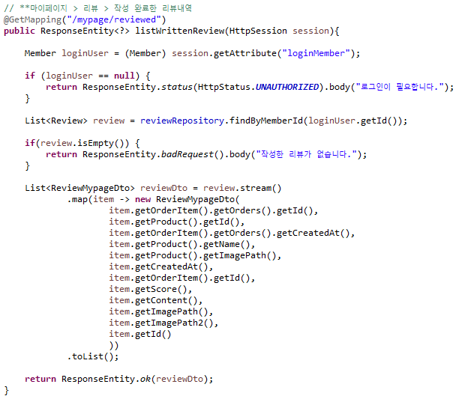
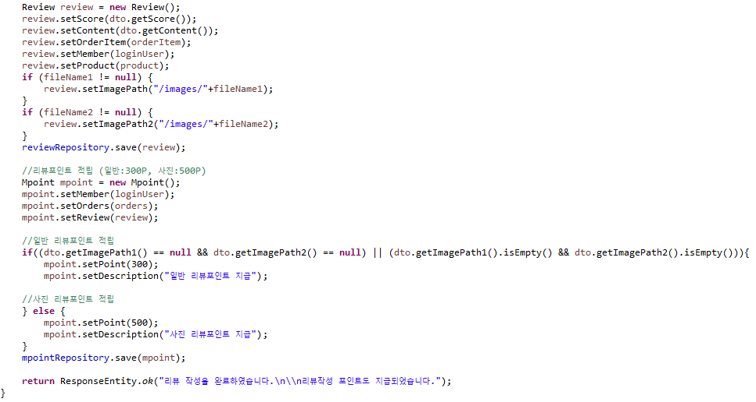
06
Review
UUID.randomUUId() 함수를 이용해 파일 중복방지 처리 후 저장 -> 서버 uploadPath 에 파일 저장.
파일 시스템을 이용해 파일 업로드와 삭제 처리. (첨부파일 여부에 따라 포인트 차등지급)

Slide 28
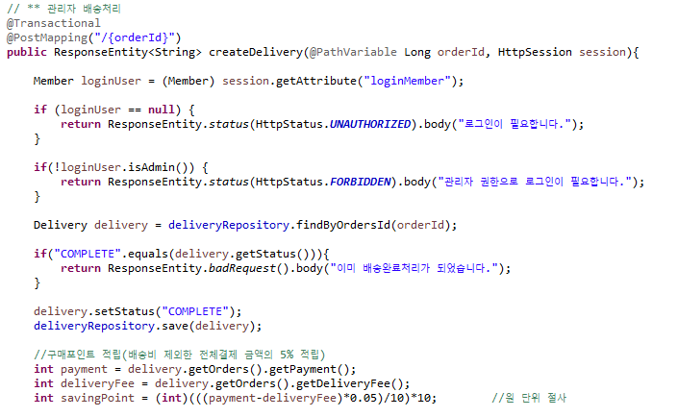
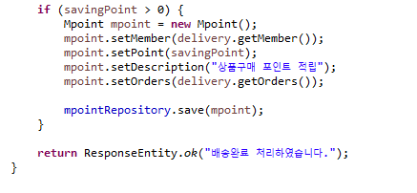
06
Delivery
관리자 권한으로 배송완료처리 -> 결제금액(배송비제외)의 5% 포인트 적립까지 자동 반영되도록 설계.
배송상태 중복 방지 처리.

Slide 29
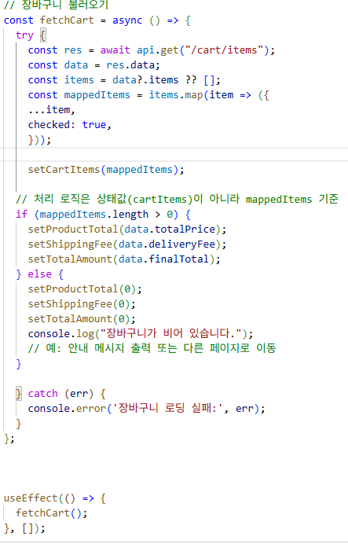
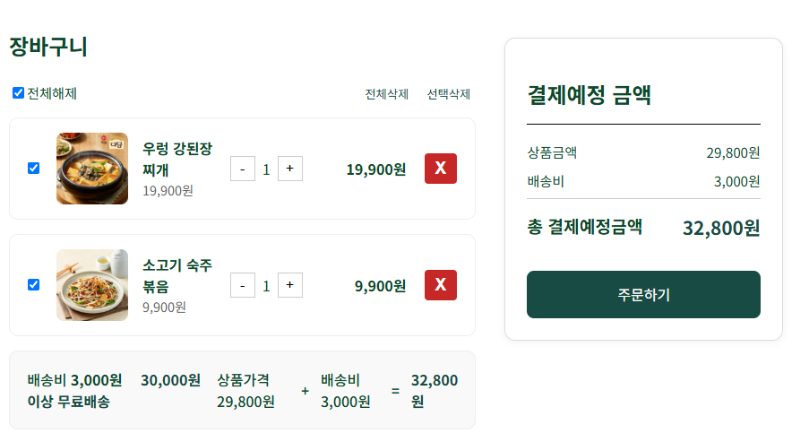
06
Cart
장바구니 전체삭제, 선택삭제 기능 및 상품수량 조절 DB 연동.
선택된 항목에 대한 상품금액 합계 계산.
3만원 이상 무료, 미만시 3,000원 배송비 부과 자동 적용.
주문버튼 클릭시 선택된 상품만 주문페이지로 이동.

Slide 30
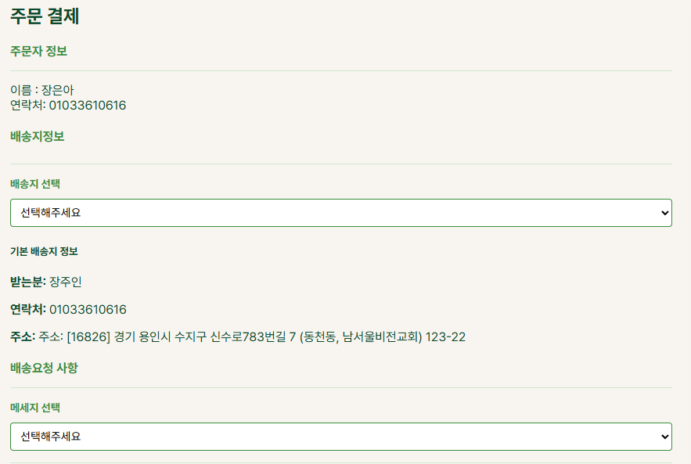
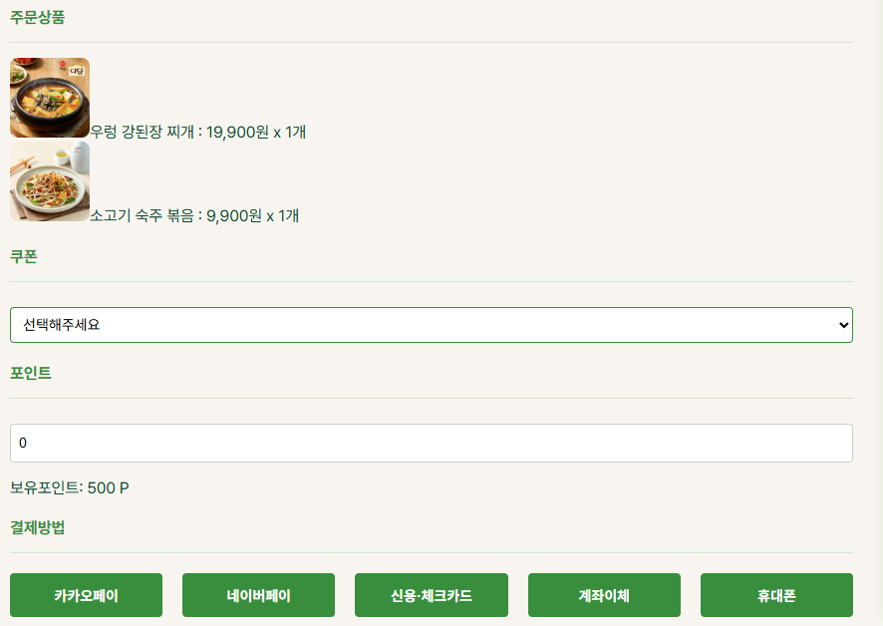
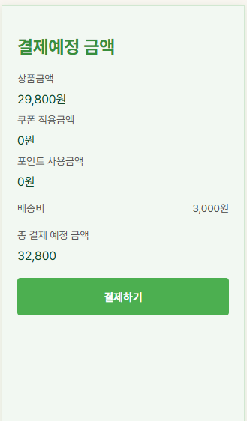
.
06
Order
기본배송지를 초기 설정값으로 셋팅, 배송지 선택 가능.
상태값(쿠폰, 포인트) 변화에 따라 자동으로 총 결제금액 재계산.
쿠폰, 포인트, 결제 수단 통합 처리.
토스페이먼츠 API 를 이용한 결제시스템 구현.

Slide 31
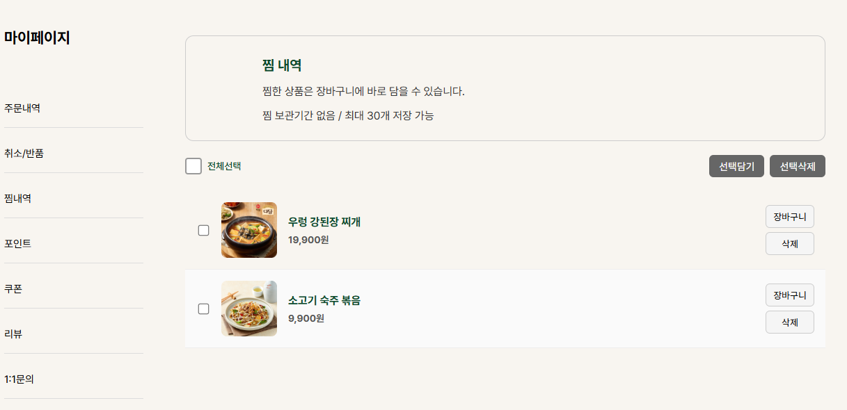

06
WishList
찜 목록 렌더링.
선택담기, 선택삭제 버튼으로 장바구니 일괄 처리 및 삭제 기능.
찜목록 상품을 장바구니에 담기 전 수량 입력 가능.

Slide 32



06
Password Reset
이메일, 이름, 휴대폰 번호 회원정보 일치여부 체크 후 임시 비밀번호 발급
네이버 SMTP 메일서버를 이용한 임시 비밀번호 발송.
임시 비밀번호 생성 및 암호화.

Slide 33





06
Main Page
- 디자인 컨셉
전체적인 디자인은 간결하고 직관적인 구성을 지향
메인 컬러는 신선함을 강조하는 포레스트 그린(#0D492A) 계열 사용
메인 글꼴은 가독성이 뛰어난 ‘Pretendard’로 설정하여 사용자 편의성 고려

Slide 34




06
Main Page
useState 와 useEffect를 사용하여 남은 시간을 초 단위로 표시해 주는 타이머 구현
Localstorage에 저장된 값을 읽어와 최근 본 상품 이미지를 작은 썸네일 형식으로 표시
useState를 사용하여 이미지 클릭 시 해당 상품을 상세 뷰로 표시
이미지 클릭 핸들러를 사용하여 같은 상품을 클릭하면 닫히고 다른 상품 클릭 시 그 상품으로 교체

Slide 35

06
Menu
- 한식 페이지 UI/UX 구성
카테고리의 세분화를 통해 사용자가 원하는 상품을 빠르고 정확하게 찾을 수 있도록 설계
베스트, 신상품, 가격순(높은/낮은) 등 자주 사용하는 필터 기능을 제공
사용자 경험(UX)를 고려해 한 줄에 최대 4개의 상품이 균형있게 배치되도록 구성

Slide 36


06
Menu
상품 이미지에 마우스를 올리면 ‘찜하기’와 ‘장바구니’ 버튼이 활성화
버튼 클릭 시, 화면 하단에 ‘추가완료’ 모달 창이 나타나 사용자에게 즉각적인 피드백 제공
‘바로가기’ 버튼 클릭시 해당 상품의 기능(장바구니 또는 찜)에 따른 페이지 이동

Slide 37



06
Product Detail
전체적인 디자인은 간결하고 직관적인 디자인으로 구성하여 사용자의 시인성을 향상
렌즈형 돋보기 효과를 적용해, 사용자의 이미지에 마우스를 올리면 -> 오른쪽 설명 영역에 확대된 이미지가 자연스럽게 표시되도록 구현

Slide 38



06
Product Detail
‘사용가능한 쿠폰 다운로드 받기’ 버튼 클릭 시, 쿠폰 정보를 안내하는 모달 창 활성화
상품 수량이 1개일 때 마이너스 버튼 클릭 시, “1개부터 구매 할 수 있습니다”라는 알림 창 표시
useState와 Switch문을 활용해, 탭 선택에 따라 ‘상품정보’, ‘상품상세정보’, ‘후기’, ‘문의’ 내용을 전환

Slide 39

06
AdminPage
관리자 페이지 구성
다크 모드 UI를 적용하여, 시각적 피로도를 최소화 하고 편안한 관리 환경 제공
관리자 로그인 시 대시보드로 자동 이동 , 사이트 주요 정보를 한눈에 확인 가능하도록 구성
useEffect 훅을 활용해 데이터를 데이터베이스와 실시간 동기화
React Recharts 라이브러리를 통해 간단한 통계 그래프 시각화로 데이터 이해도 향상

Slide 40


06
AdminPage
회원정보관리 페이지
데이터 베이스 연동을 통해 회원 목록 실시간 조회 가능
표 형식으로 주요 회원 정보를 한눈에 확인
관리자의 효율적인 회원 관리 지원

Slide 41


06
AdminPage
상품관리 페이지
데이터베이스 연동으로 상품 목록 실시간 조회 가능
삭제 버튼 클릭 시 확인창을 한번 더 띄워 실수로 인한 삭제 방지

Slide 42


06
AdminPage
상품관리 페이지
isEdit 값을 활용해 HTTP 메서드 및 API 경로를 동적으로 설정하여, 하나의 모달창에서 등록과 수정 기능을 함께 처리
카테고리 미 선택시 상세 카테고리 설정 불가능

Slide 43



06
AdminPage
주문내역 페이지
주문 내역이 없을 경우 알림창을 통해 관리자에게 안내
배송 상태가 “배송전”일 때 클릭 시 확인창을 띄우고, 확인 시 “배송완료”로 상태 변경

Slide 44


06
AdminPage
1:1문의 내역 페이지
“보기” 버튼 클릭 시 문의 상세 정보 화면으로 전환
선택한 문의의 제목, 작성일, 유형, 내용, 이미지 및 답변 입력창 표시
답변이 존재하면 버튼 텍스트는 “답변 수정하기“, 없으면 “답변 등록하기”로 표시
첨부 이미지가 있는 경우, 미리보기를 통해 시각적으로 확인 가능
“목록으로” 버튼 클릭 시 다시 문의 목록 화면으로 전환

Slide 45


06
AdminPage
쿠폰 발행 페이지
쿠폰 목록은 실시간으로 불러와 자동 업데이트
“쿠폰 발행 버튼” 클릭 시 쿠폰 등록 창 표시
쿠폰 타입이 “회원가입시 쿠폰”인 경우, 쿠폰 유효기간 설정 비활성화 처리

Slide 46


06
AdminPage
포인트 적립 페이지
입력한 검색어를 기준으로 사용자 목록을 검색 하여 정확도를 향상
상단 마스터 체크박스를 통해 사용자 전체 선택 및 해제 기능 구현
선택된 사용자들에게 입력한 포인트를 한 번에 지급할 수 있도록 일괄 적립 기능 적용

Slide 47


06
AdminPage
리뷰 페이지
리뷰 목록은 작성일 기준 최신순으로 정렬되어 표시됨
“보기” 버튼 클릭 시, 해당 리뷰의 상세 내용이 테이블 하단에 확장 표시되도록 구현
“닫기” 버튼 클릭 시, 상세 내용이 접히며 목록 형태로 복구되도록 동작 설정

Slide 48




06
Register
이메일을 고유 값으로 설정하여 ID로 통용
이메일 입력 후 중복 확인 클릭 시 DB에 저장된 이메일일 경우 사용중인 이메일이라는 문구 뜨고 DB에 저장되어 있지 않은 이메일일 경우 사용 가능한 이메일이라고 뜸
비밀번호 재 역력을 통하여 잘못된 입력 방지
유효성 검사를 통한 공백 란 방지

Slide 49


06
Login
가입한 아이디와 비밀번호 입력을 통해 로그인함

Slide 50


06
MyPage
마이페이지 클릭 시 마이페이지 메인 화면으로 이동
마이페이지는 화면 왼쪽에 고정
각 메뉴를 클릭 시 그에 맞는 페이지로 이동

Slide 51

06
MyPage
주문내역 페이지
날짜 조회 기능으로 상품을 언제 구매 했는지 조회 기능 구현
주문취소 누르면 주문 내역 페이지에서 없어지도록 설정

Slide 52


06
MyPage
취소내역 페이지
취소된 상품 화면상으로 UI 표시되도록 설정
주문취소 된 상품 클릭 시 수량이 추가적으로 뜨고 구매 포인트 자동취소 된다는 문구 뜸

Slide 53

06
MyPage
포인트 페이지
현재 보유 포인트에 사용 가능한 포인트가 얼마나 있는지 설정
전체 사용포인트 적립포인트 클릭 시 그에 맞는 UI로 이동되도록 설정

Slide 54

06
MyPage
쿠폰 페이지
사용 가능한 쿠폰 상단에 몇 장인지 뜨게 설정
쿠폰 사용시 미사용 쿠폰에 UI는 사라지고 사용 쿠폰에 표시되도록 설정

Slide 55



06
MyPage
리뷰 페이지
상품을 구매하면 작성 가능한 리뷰에 UI로 표시되도록 설정
작성 완료하면 작성 완료된 리뷰로 이동 되도록 설정
작성하기 클릭 시 리뷰 작성하기 페이지로 이동되도록 설정
리뷰 작성할 때 별 점 및 내용 입력 가능 사진은 최대 2장 추가 가능하도록 설정

Slide 56


06
MyPage
-1:1문의 페이지
문의하기 버튼 누르면 문의 하기 페이지로 이동
사진첨부는 하나만 가능하도록 설정
등록 시 화면상에 뜨도록 설정
처리상태 미답변은 관리자 페이지에서 답변 달면 답변완료로 변경되도록 설정
문의한 답변 클릭 시 관리자에서 답변 단거 표시되도록 설정

Slide 57



06
MyPage
- 회원정보수정 페이지
아이디는 변경 불가
현재 비밀번호 미일치시 일치하지 수정실패 문구 뜸
현재 비밀번호 일치하지만 새 비밀번호 랑 재입력이 일치하지 않으면 일치하지 않는다는 문구 뜸
다 일치하게 되면 회원정보 수정 완료 문구 뜸

Slide 58






06
- 배송주소관리 페이지
배송주소관리에서 등록 클릭 시 배송지 등록으로 이동
주소 검색 클릭 시 주소 입력 창 화면 뜨고 주소 입력 후 클릭 시 자동으로 주소 창에 등록 된다
기본배송지 설정 누르면 기본배송지로 설정이 됨
MyPage

Slide 59



06
Customer Service
- 고객센터 페이지
고객센터 클릭 시 고객센터 메인 화면으로 이동
고객센터는 화면 왼쪽에 고정
각 메뉴를 클릭 시 그에 맞는 페이지로 이동
공지사항 자주 묻는 질문은 내용 클릭 시 아래에 상세 내용 뜨게 설정

Slide 60



06
Customer Service
- 고객센터 페이지
이용 안내 랑 배송안내는 화면상에 보이게만 설정
1:1 문의하기 클릭시에는 마이페이지에 1:1 문의하기 페이지로 이동하도록 설정

Slide 61

06
시연영상페이지

Slide 62
07
프로젝트 자체평가 의견
만족도
아쉬운 점
초반 회의에서 논의한 기획 방향과 의도한 바를 대부분 구현해낼 수 있어 전반적으로 만족스럽다.
프로젝트를 진행하며 예상보다 어려운 기술적 난관과 작업 분량이 있었지만, 중도에 포기하지 않고 팀원들과 협력하여 끝까지 완성해냈다는 점에서 큰 성취감을 느낀다.
팀원 모두가 팀 프로젝트를 처음 경험하다 보니, 각자 개발한 파트를 하나로 통합하는 과정에서 어려움을 겪었다.
보완할 점
느낀 점
회원등급, 혜택, 탈퇴 기능은 시간 부족으로 구현하지 못해 아쉬움이 남았다.
디자인 역량 부족으로 UI 완성도가 아쉬웠고, 추후 스킬을 보완해 퀄리티를 높이고 싶다.
협업과 소통의 중요성을 느꼈고, 실무적인 기술과 문제 해결 능력이 한층 성장했다.
팀원들과 의견을 조율하고 서로의 작업을 조율하는 과정에서 많은 것을 배웠고 직접 구현해보며 자신감을 얻게 되었다.

Slide 63

감사합니다

